Slide 1
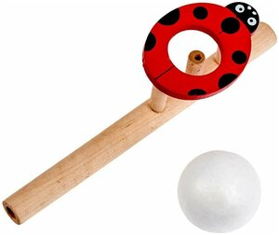
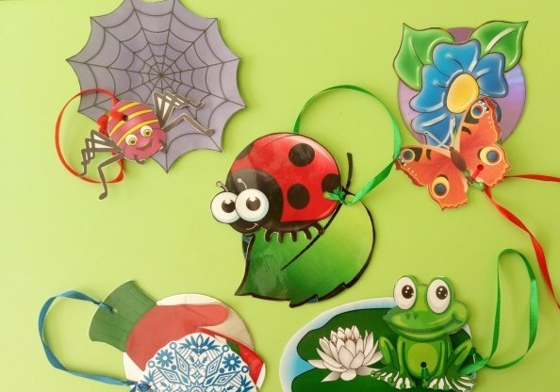
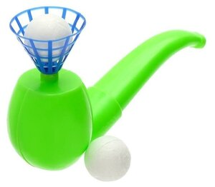
Приложение 4.
«Дыхание – основа жизни. Правильное дыхание – основа Здоровья и долголения»
К.С. Станиславский.

Slide 2
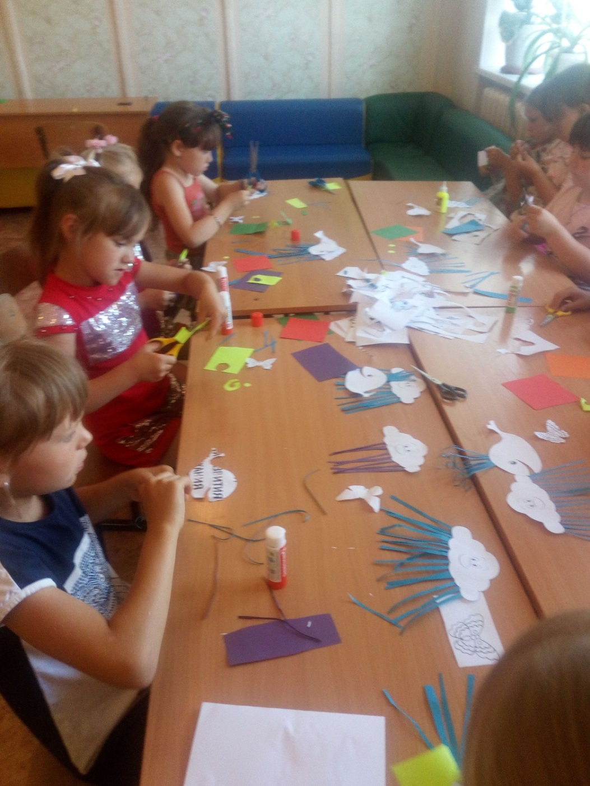
Совместная деятельность родителей, педагогов и детей по изготовлению и использованию оборудования для игр на развитие речевого дыхание.
Мкоу Тогучинского района
«Янченковская средняя школа»

Slide 3
На первом этапе важно научить ребенка правильному физиологическому дыханию. Важно, чтобы выдох был достаточно сильным и продолжительным.
Эта цель достигается при помощи следующих игр:
«Нюхаем цветы». Воздух вдыхаем носом, задерживаем на несколько секунд дыхание, после чего полностью выдыхаем воздух через рот.
«Задуваем свечи». Чтобы задуть свечку, делаем глубокий вдох носом и сильный выдох ртом. После этого можно попрактиковаться сразу с несколькими свечками.
«Кораблики». В тазик с водой запускаются бумажные кораблики. Нужно продемонстрировать ребенку, что ими можно двигать выдыхаемой струей воздуха. Можно посоревноваться с ним, кто задует корабль дальше. Одно условие - «двигать» корабль нужно на одном выдохе.
«Листопад». Вырезаем из цветной бумаги листья (если на дворе осень, то можно собрать на улице). Устраиваем своеобразный листопад, сдувая вместе с ребенком листья со стола.
Карандаши-спортсмены». На столе чертим две линии – старт и финиш. На старте кладем 2 карандаша и начинаем дуть на них вместе с ребенком (каждый на свой). Такое импровизированное соревнование поможет увлечь ребенка к этому процессу.

Slide 4
«Буря в стакане». Готовим заранее мыльную воду. В стакан с ней опускаем соломинку и начинаем дуть в нее – чем сильнее и дольше малыш дует в нее, тем выше получается пенная шапка. Очень полезное упражнение, потому что соблюдаются два основных условия правильного дыхания, т.е. вдох через нос, а через рот долгий выдох.
«Лети, перышко!». Ребенок подбрасывает перышко вверх и дует снизу, не давай ему опускаться вниз.
Хорошо помогают игры с музыкальными инструментами – губными гармошками, дудочками. Эти занятия помогают детям контролировать вдох и выдох.
Из других подручных средств можно воспользоваться мыльными пузырями (можно купить или сделать самостоятельно) и воздушными шариками. Смысл этих игр, в целом, аналогичен, т.к. вы учите ребенка длительному и плавному выдоху (при этом происходит тренировка мышц губ). Воздушные шарики можно надувать, либо играть с уже надутыми, подбрасывая их вверх и дуя снизу, чтобы они не опускались. Можно устроить своеобразное соревнование – вы дуете на шарик в сторону ребенку, и он делает то же самое.

Slide 5
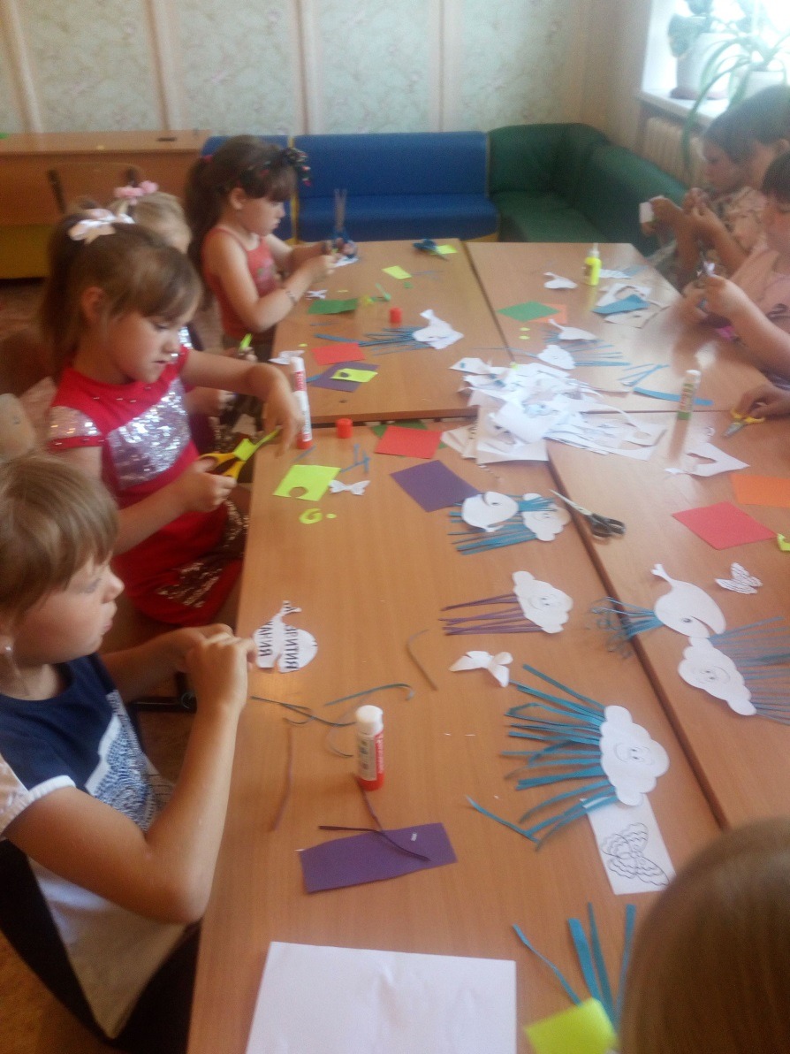
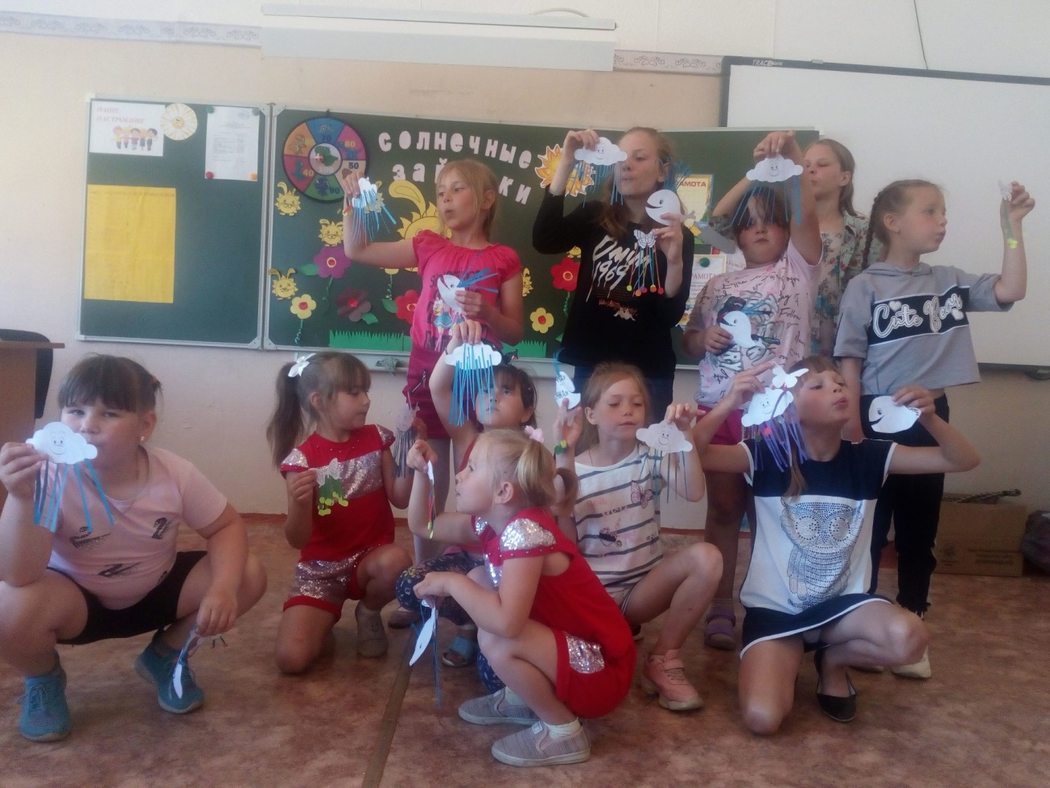
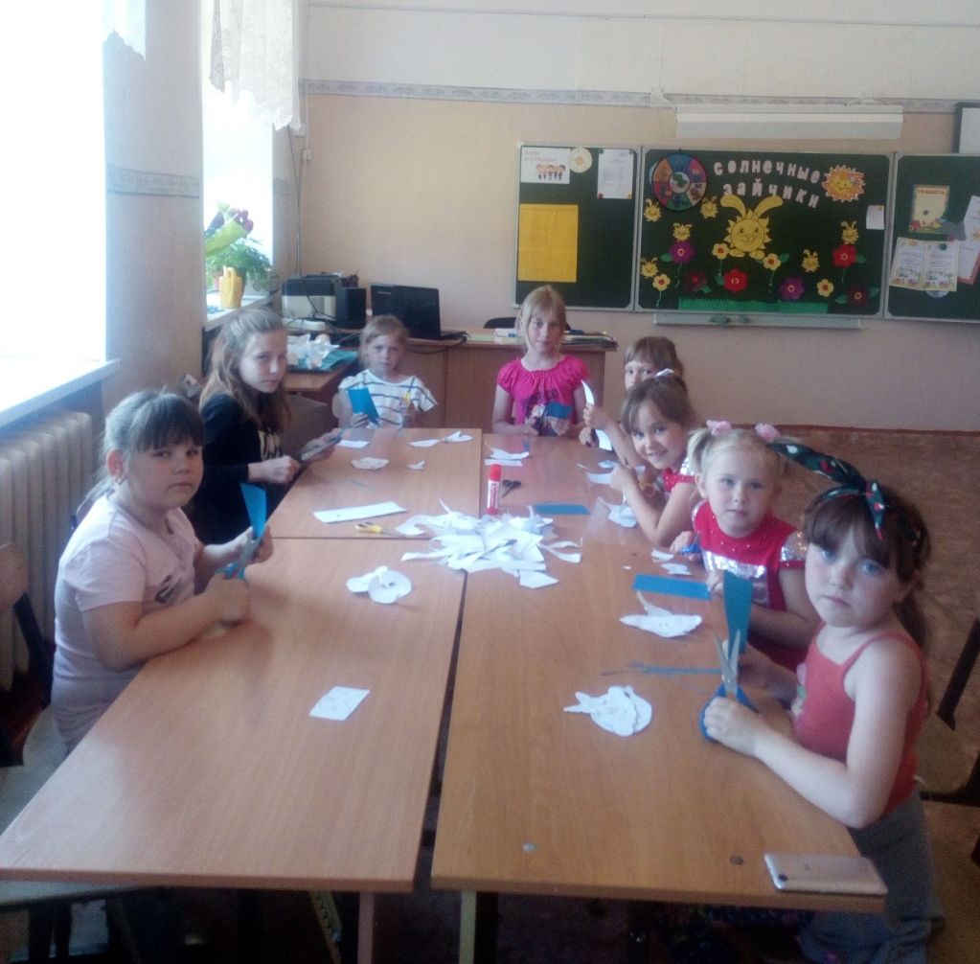
Изготовление бабочек,
облачков, листиков
для игр на развитие дыхания.

Slide 6
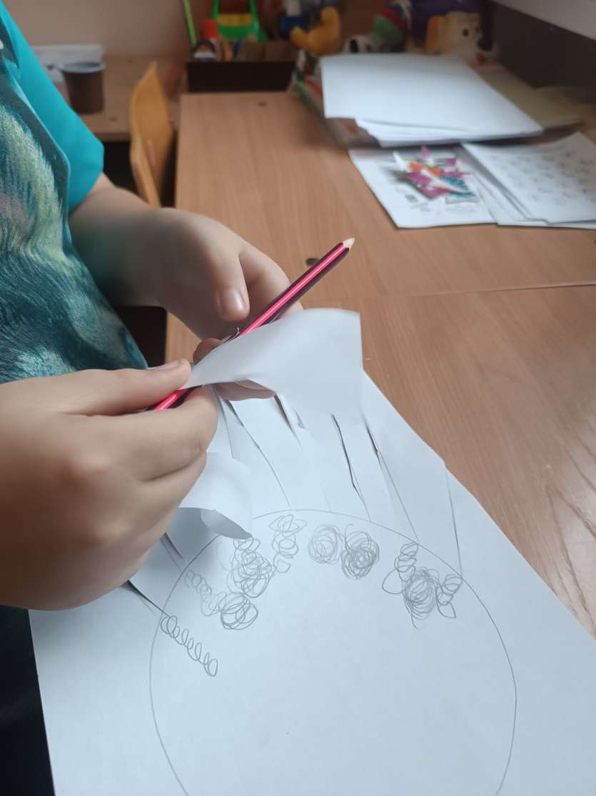
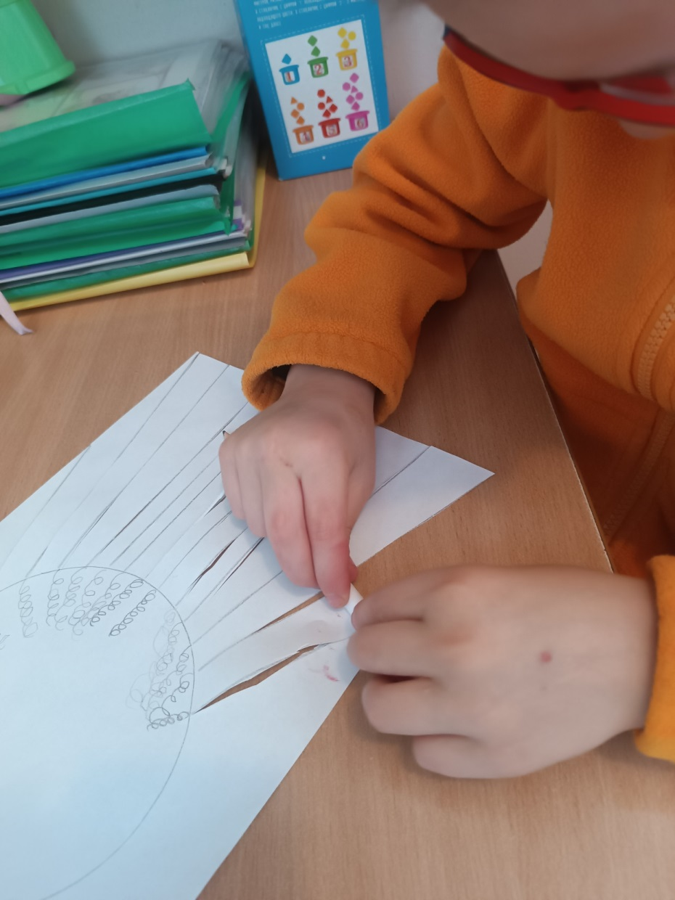
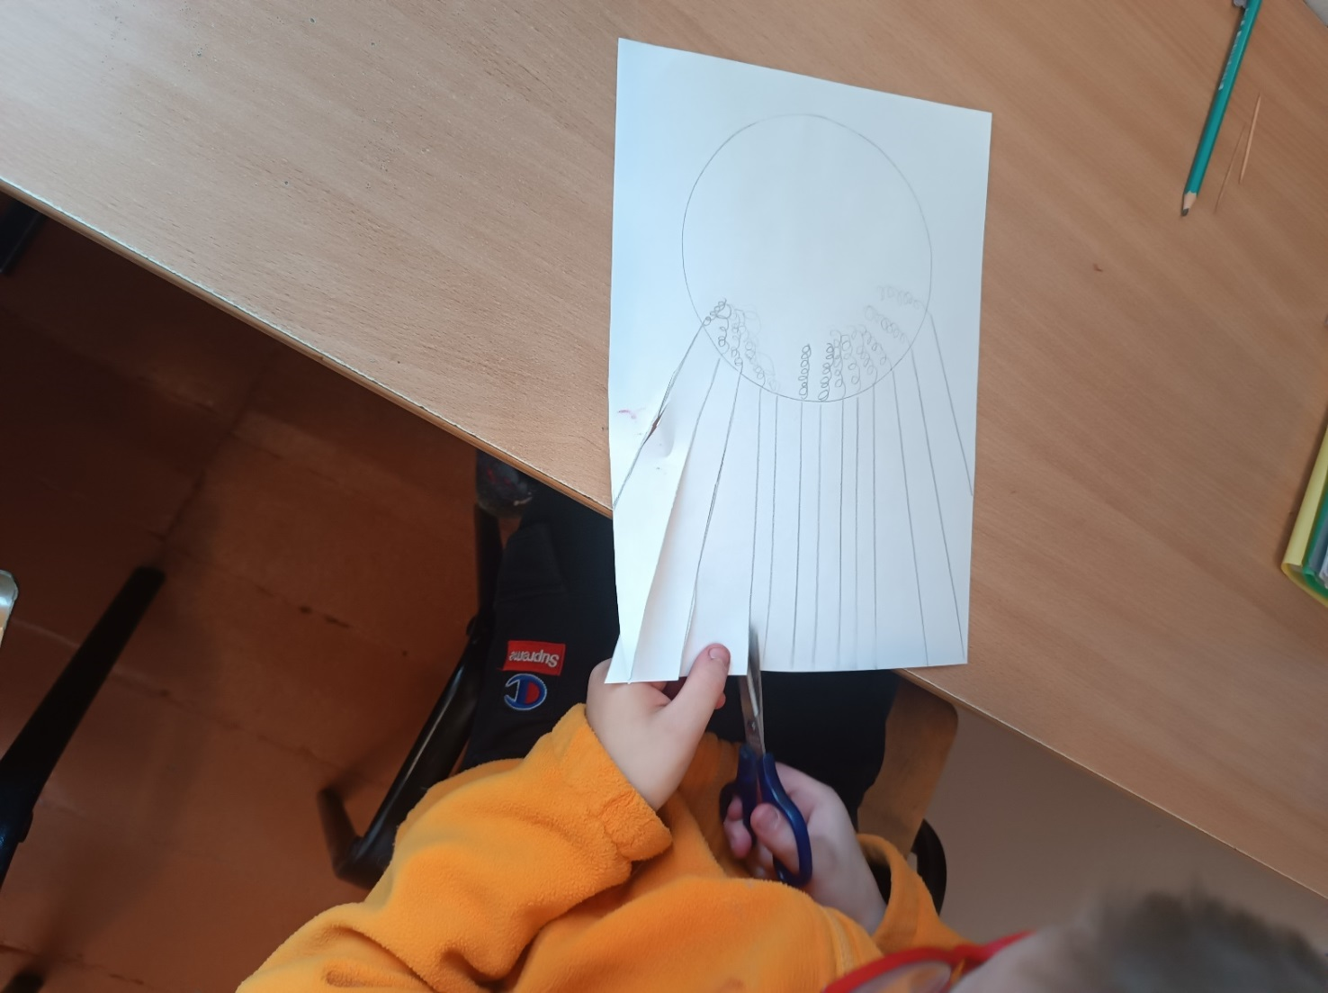
Изготовлениесилуэта
головы человека – причёска.

Slide 7
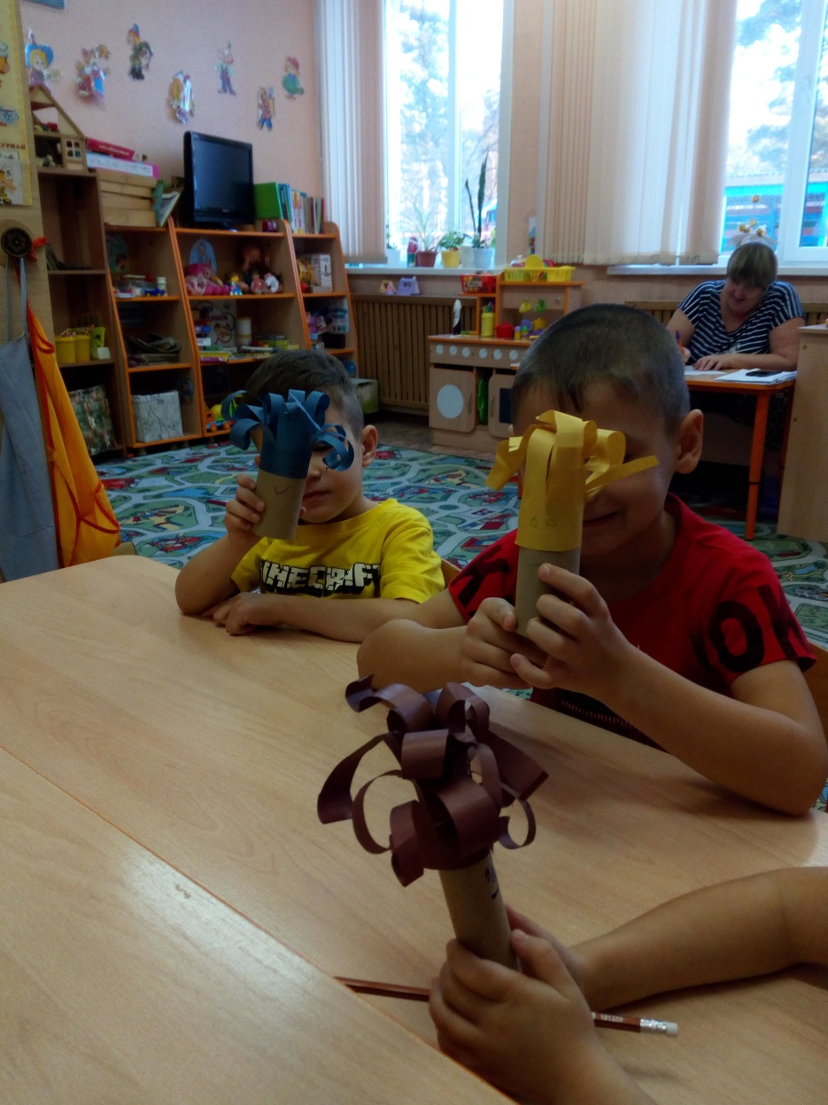
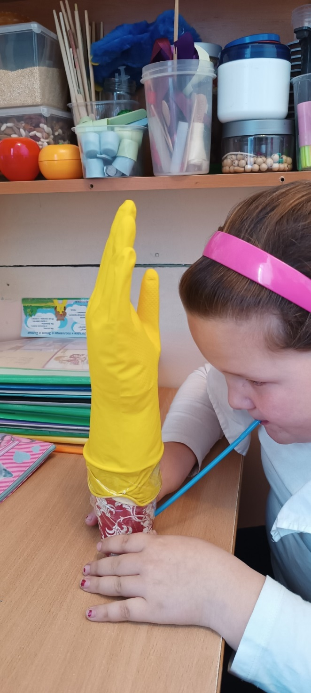
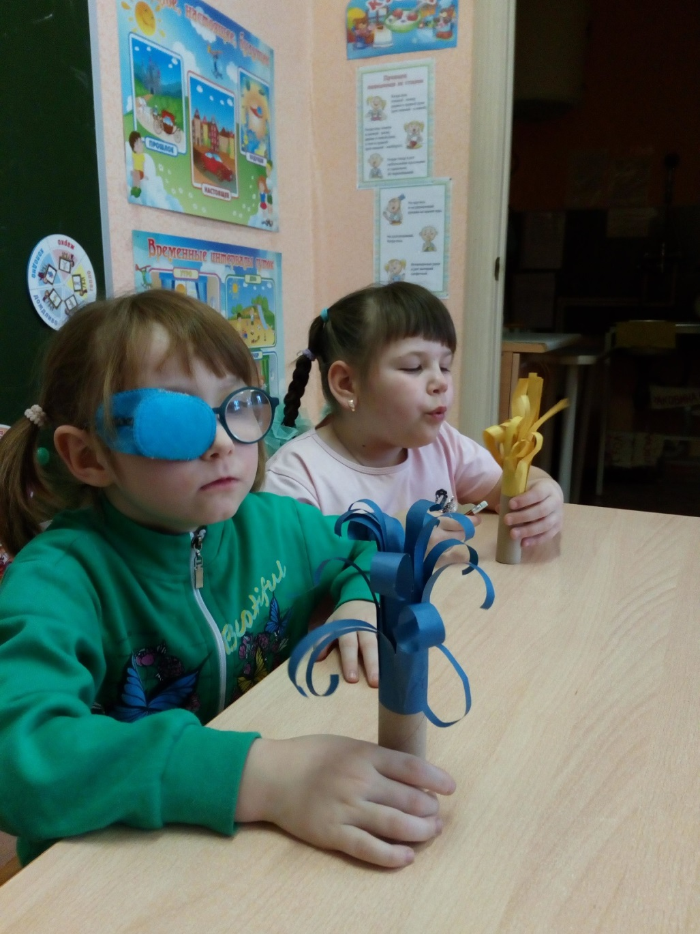
Надуй перчатку.
Изготовление фонтанчиков.

Slide 8
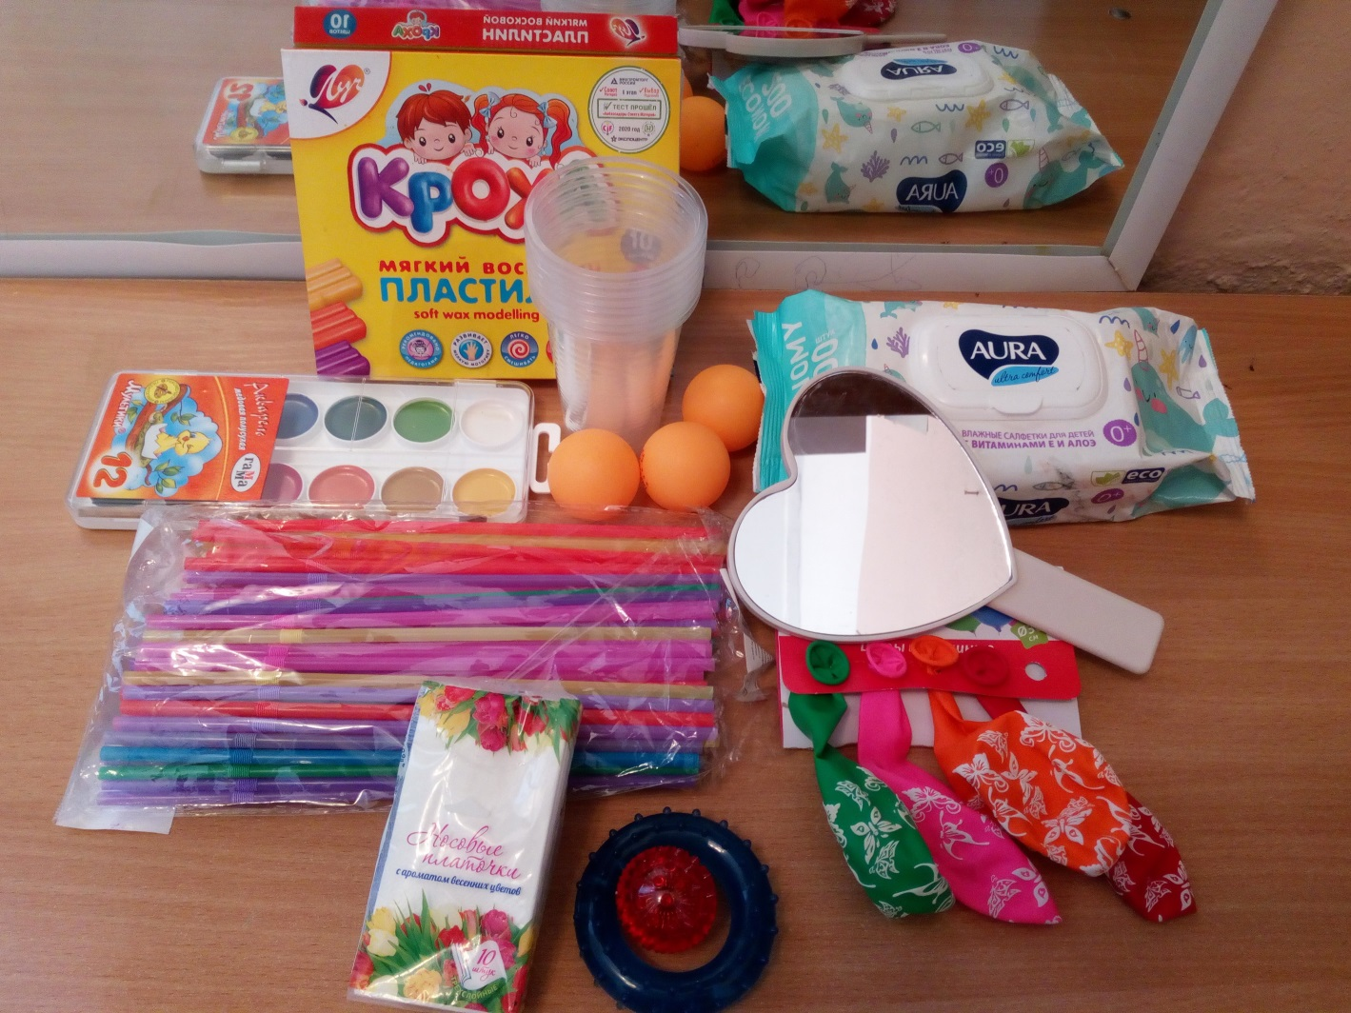
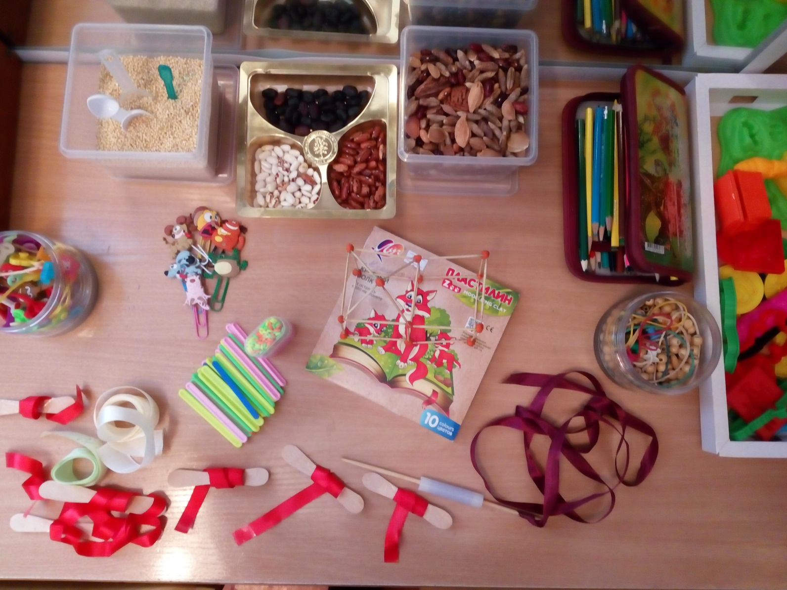
Использование подручных материалов
для изготовления игр.

Slide 9
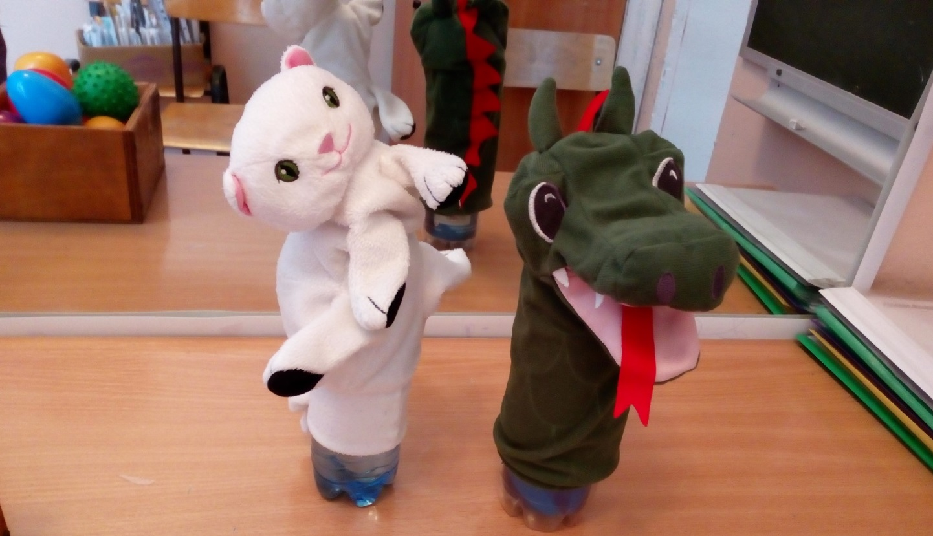
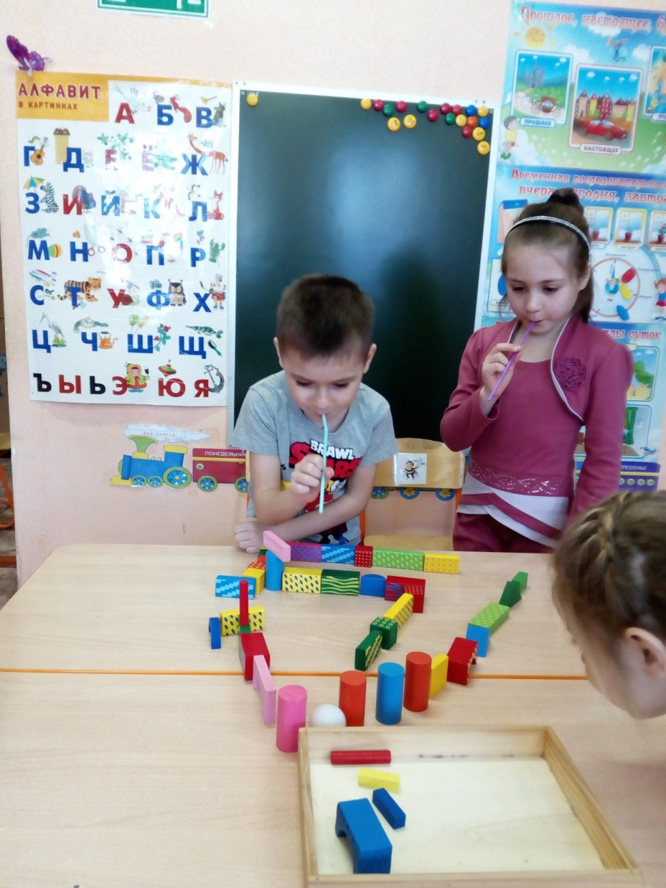
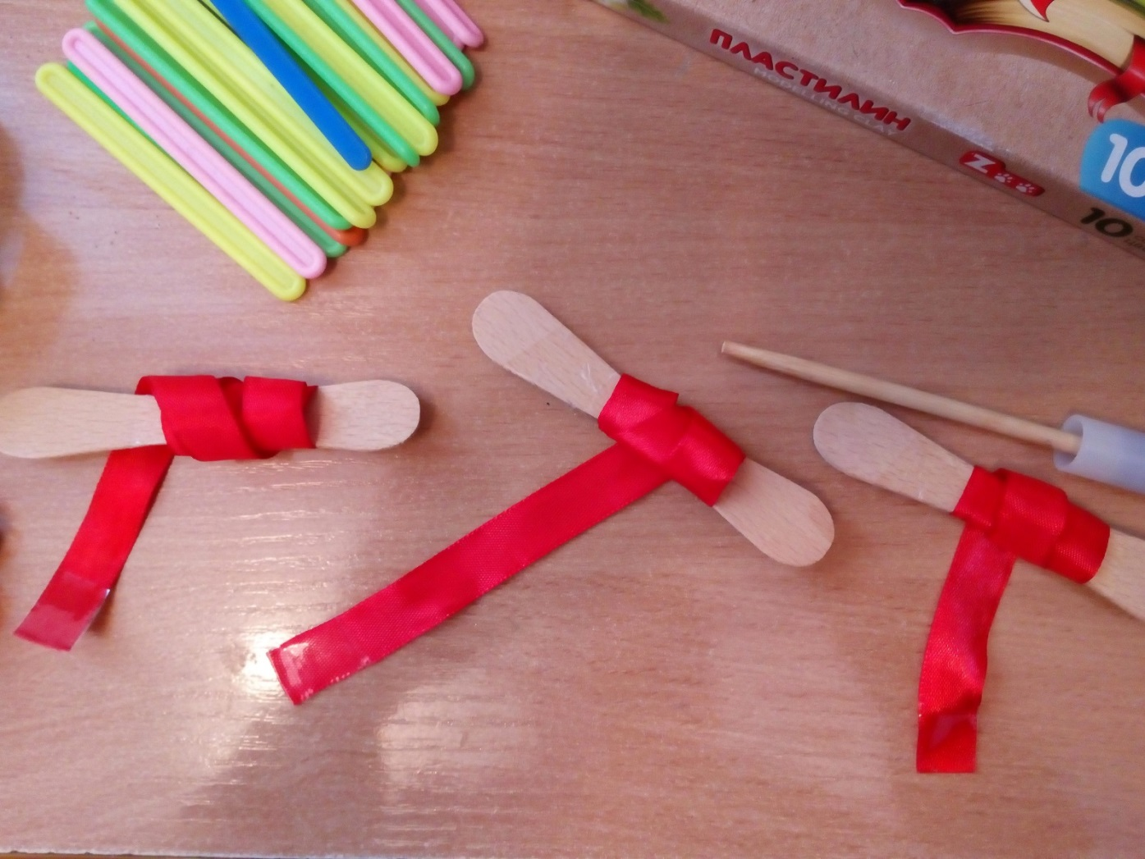
Использование игрушек для театра.
Конструктора «Лабиринт»,
атласных ленточек и палочек от мороженного.

Slide 10
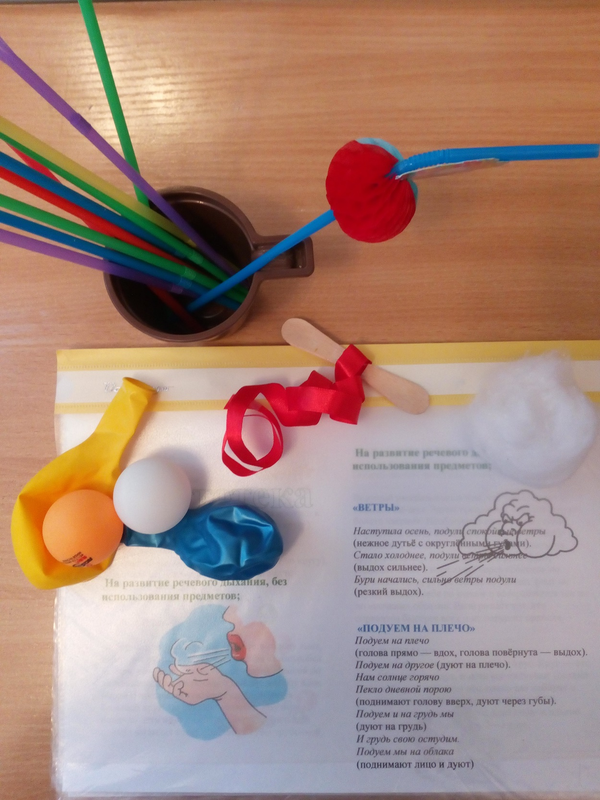
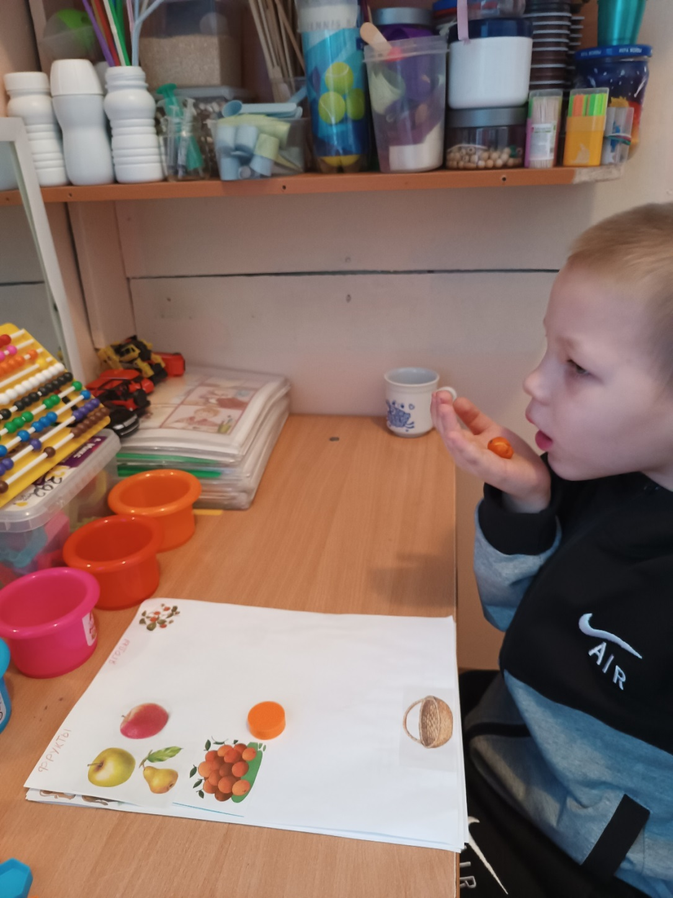
Согрей шарик.

Slide 11
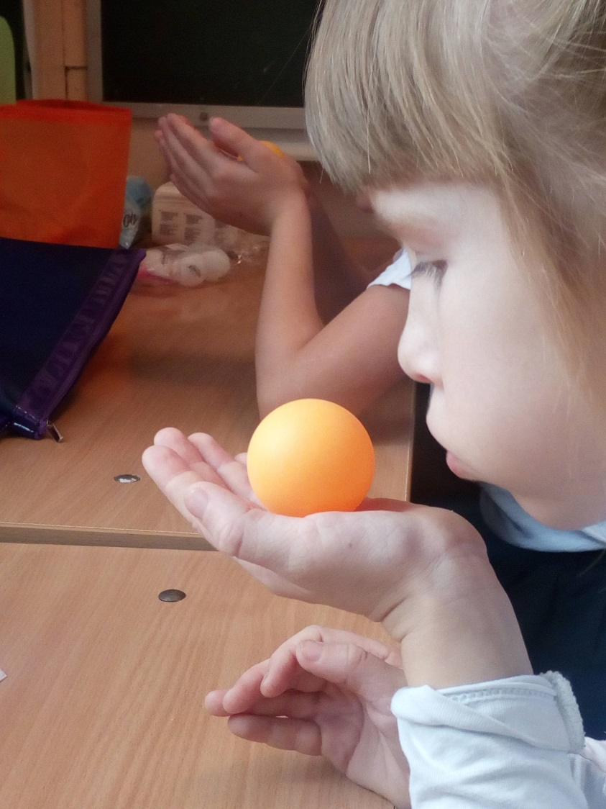
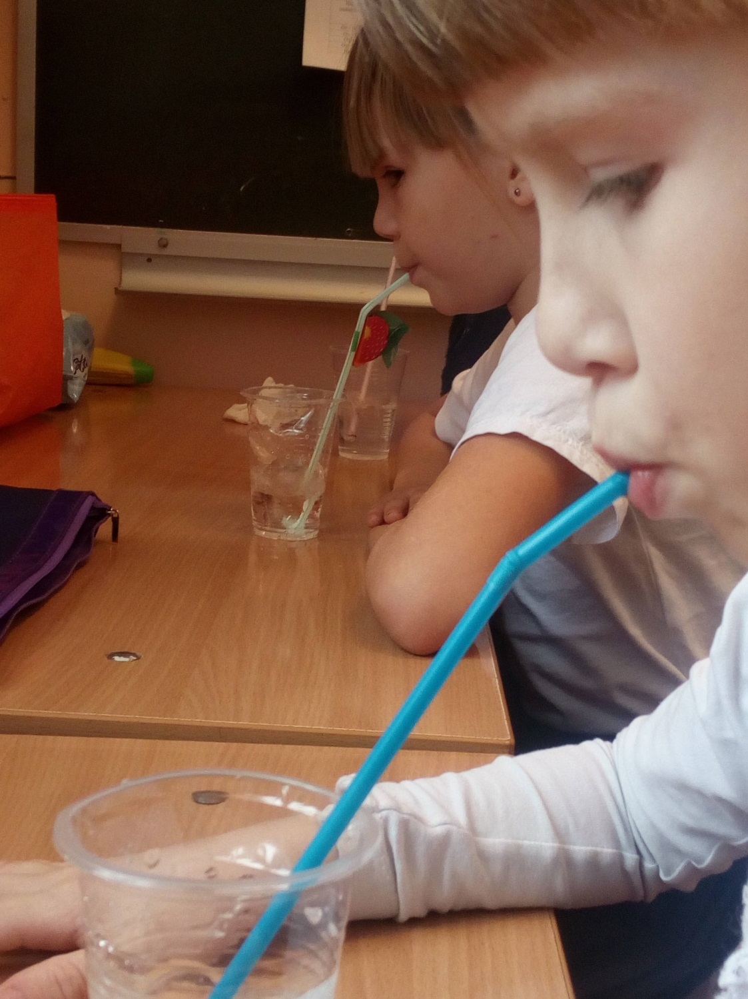
Придумывание различных игр
с воздушными шарами, тенисными шарами, коктельными трубочками.

Slide 12
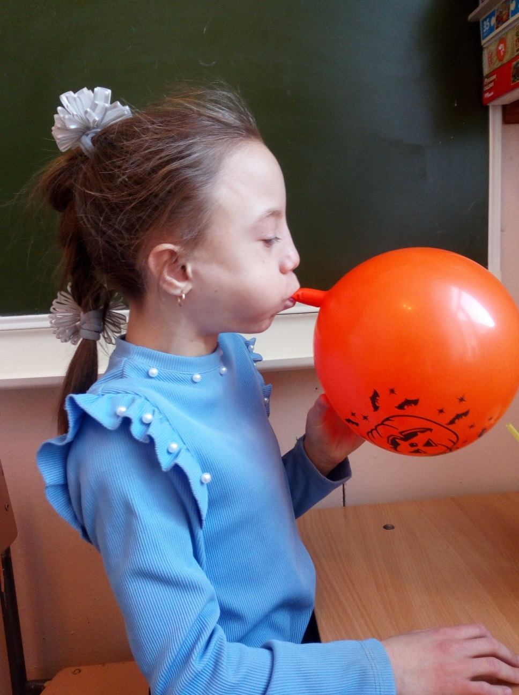

Slide 13
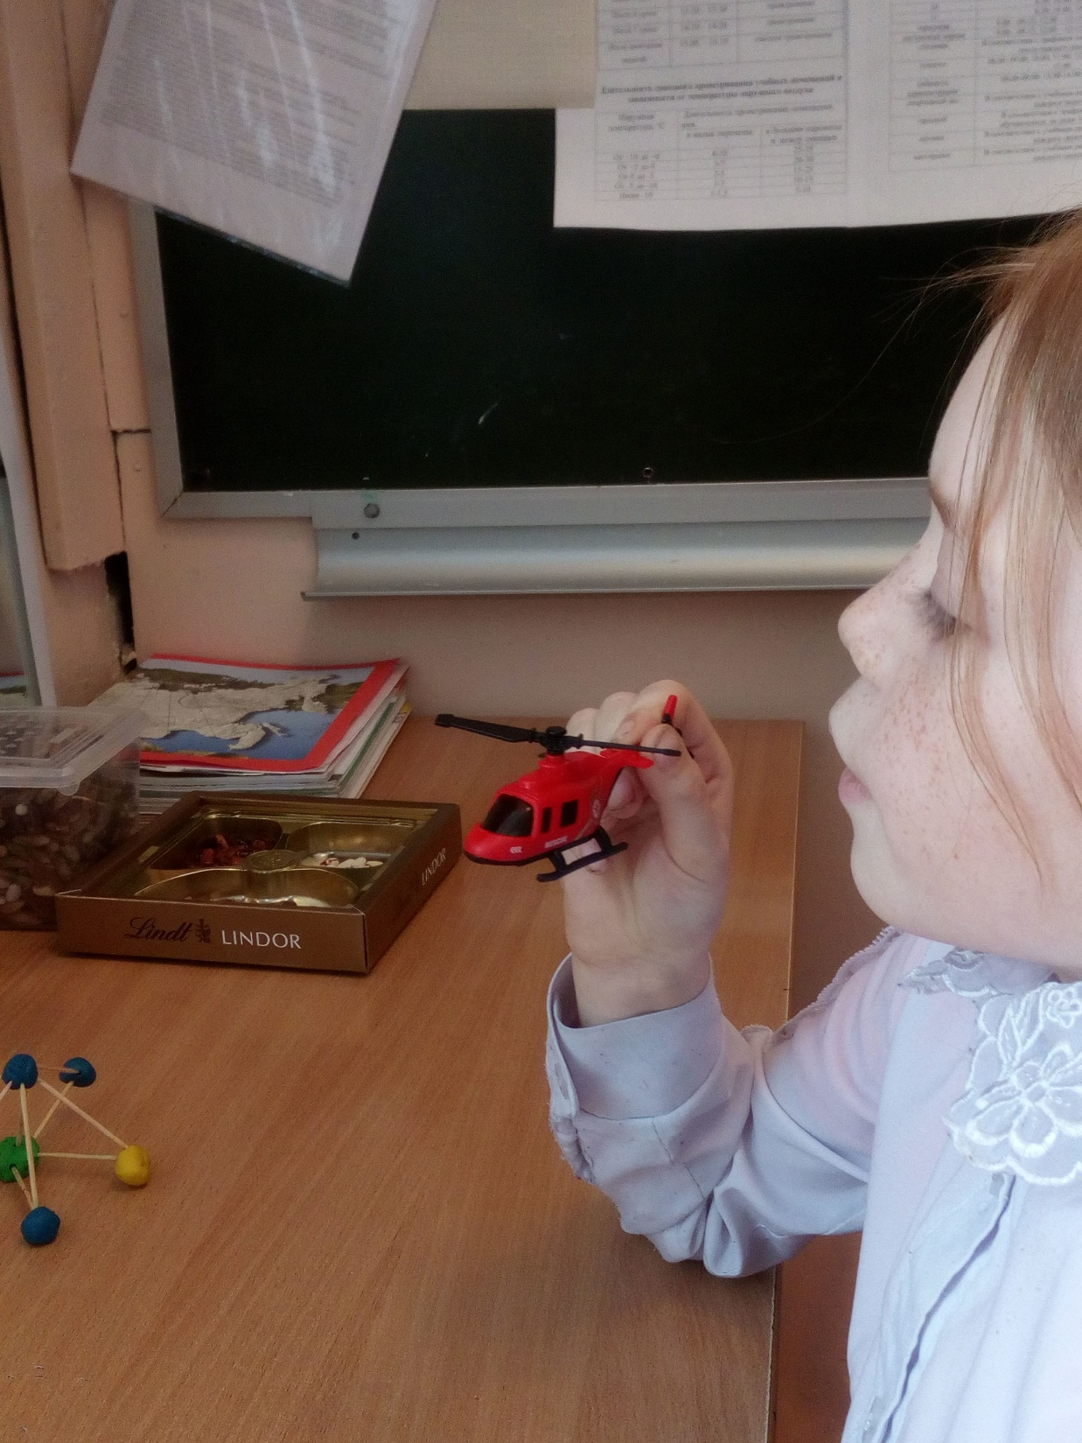
Играем с вертолётиком.

Slide 14
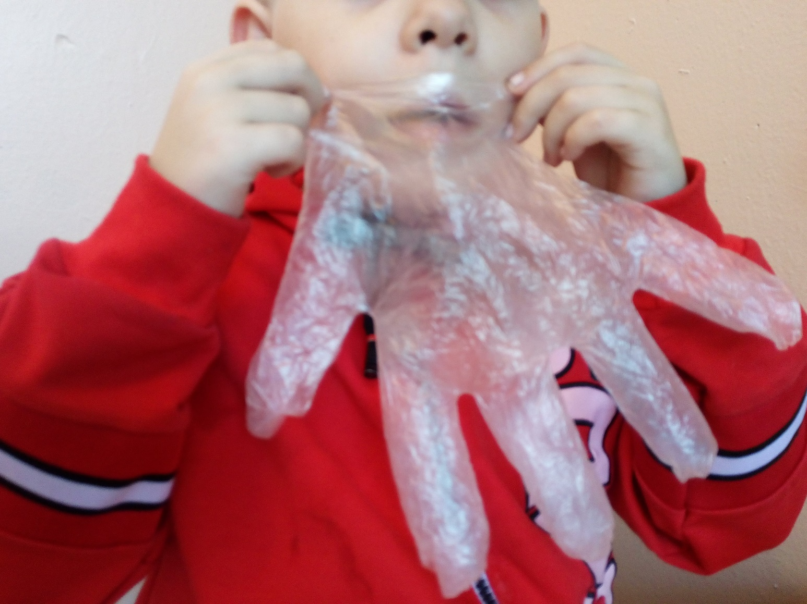
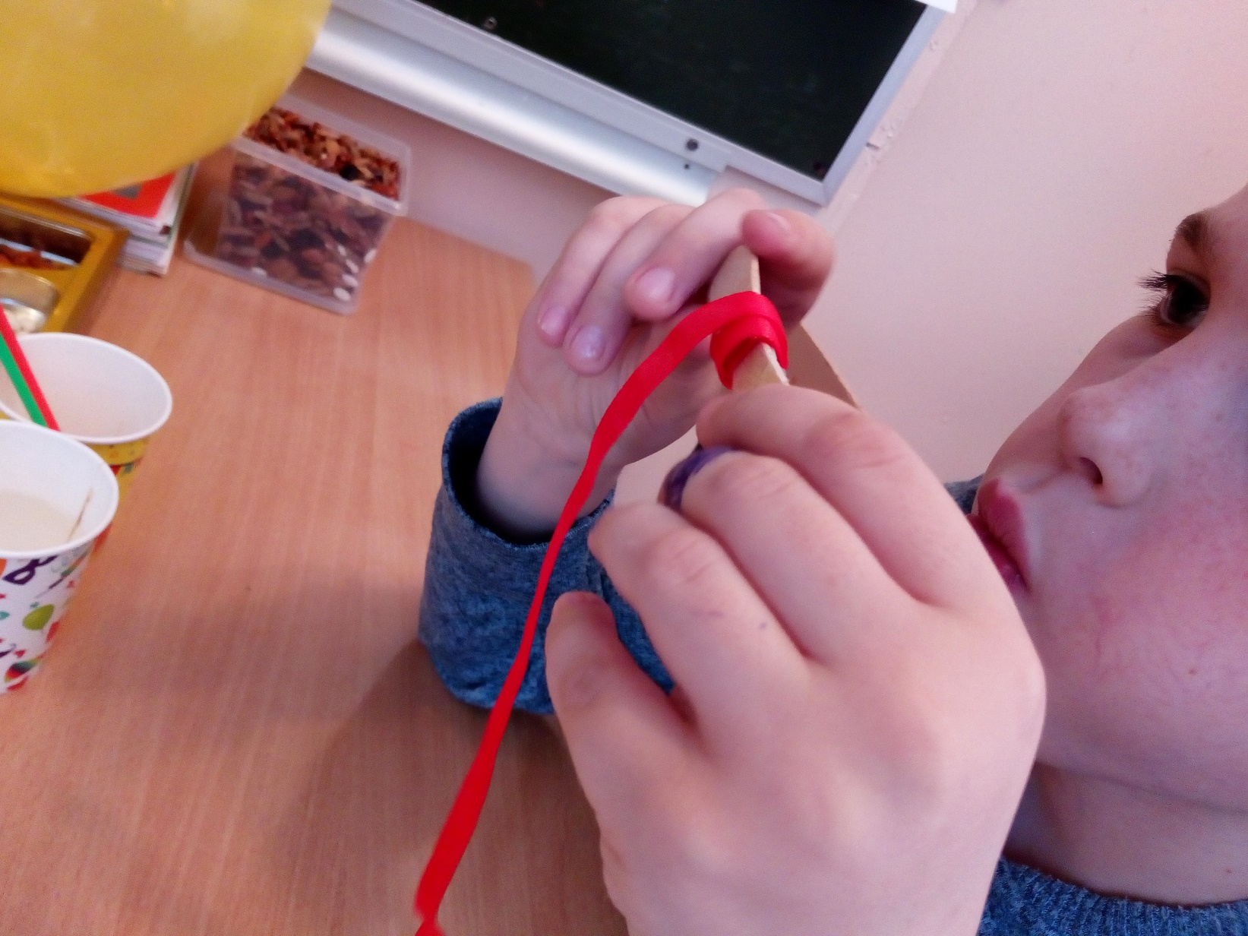
Использование
атласных ленточек.
перчаток.

